Slide 1

Open-Source & Windows-kompatibel
Ein einzigartiges Betriebssystem-Projekt
Daniel Reimer
daniel.reimer@reactos.org

Slide 2

Was ist ReactOS?
Windows-kompatibles Betriebssystem
  Eigens entwickelter NT-Kernel
  Also keine weitere Linux-Distribution!
  Aber auch nicht bloß ein „Windows-Klon“
Open-Source unter (L)GPL,BSD 2-clause...
Entwickelt und unterstützt von einer internationalen Community

Slide 3
Wofür solch ein Projekt?
>90% der Software läuft unter Windows
  Killer-Apps: Photoshop, MS Office, ...
  Legacy-Software
  Treiber für jede erdenkliche Hardware
Ein System nach eigenen Wünschen
  Beispiel: Ports auf andere Plattformen
Windows-Architektur als Alternative zu Unix in der Open-Source-Welt etablieren

Slide 4
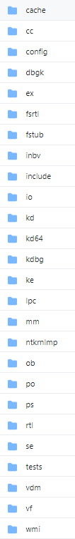
Aktueller Stand
Kernel weitgehend kompatibel zu NT 5.2
  Merge des PnP Storage Stacks
  Kernel Mode Driver Framework
  Memory Manager/Common Cache
  PnP Subsystem Updates
  Viel zu viel mehr!
Darüberhinaus weit fortgeschritten:
  Shell Updates
  RAPPS GSoC Projekt
  CMD Parser Updates
  Ports (PC-98, Xbox, AMD64)

Slide 5
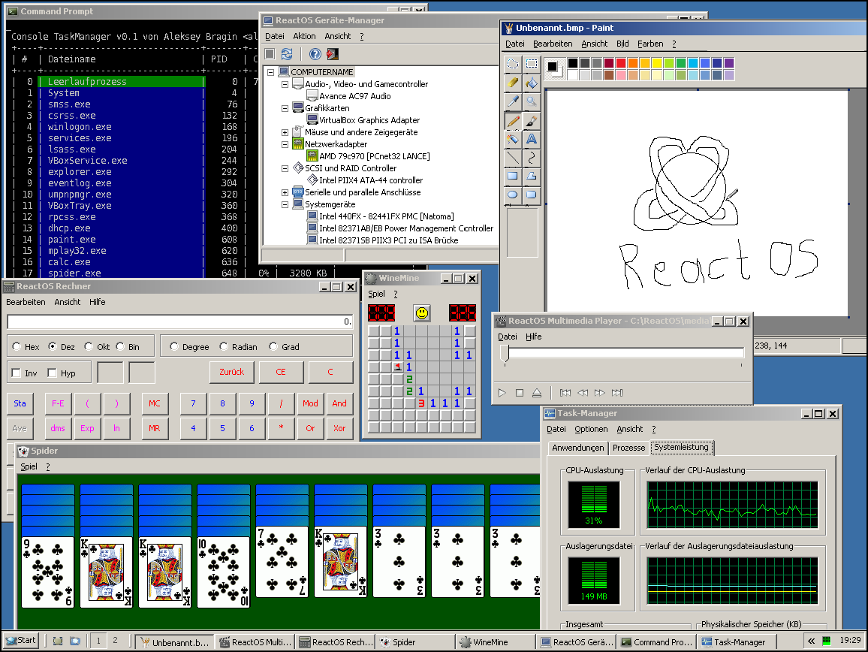

Slide 6
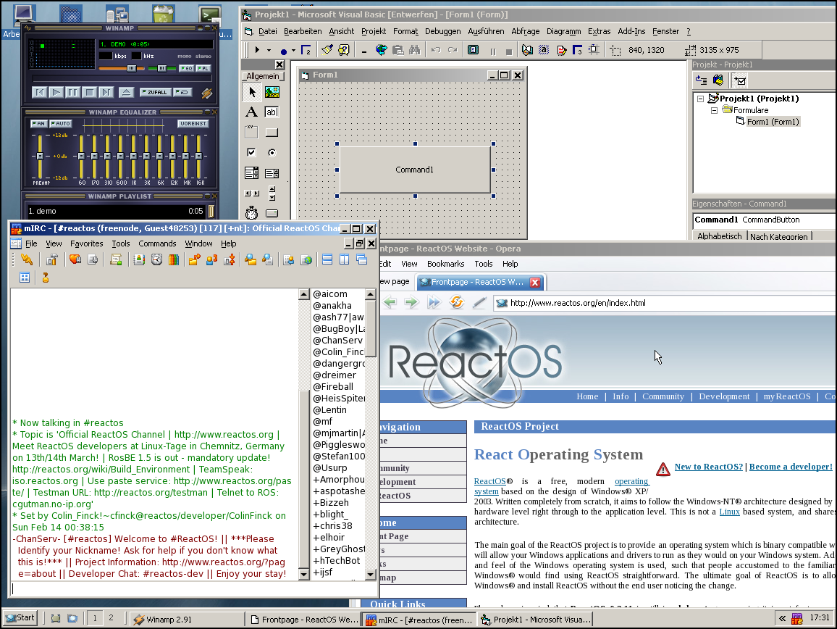

Slide 7
Genug alte Bilder...

Slide 8
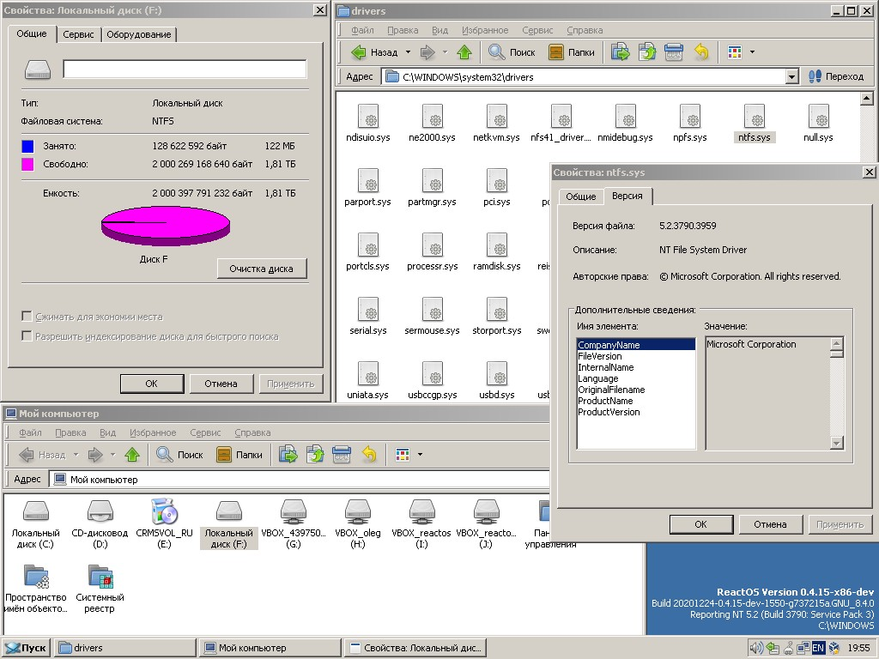

Slide 9
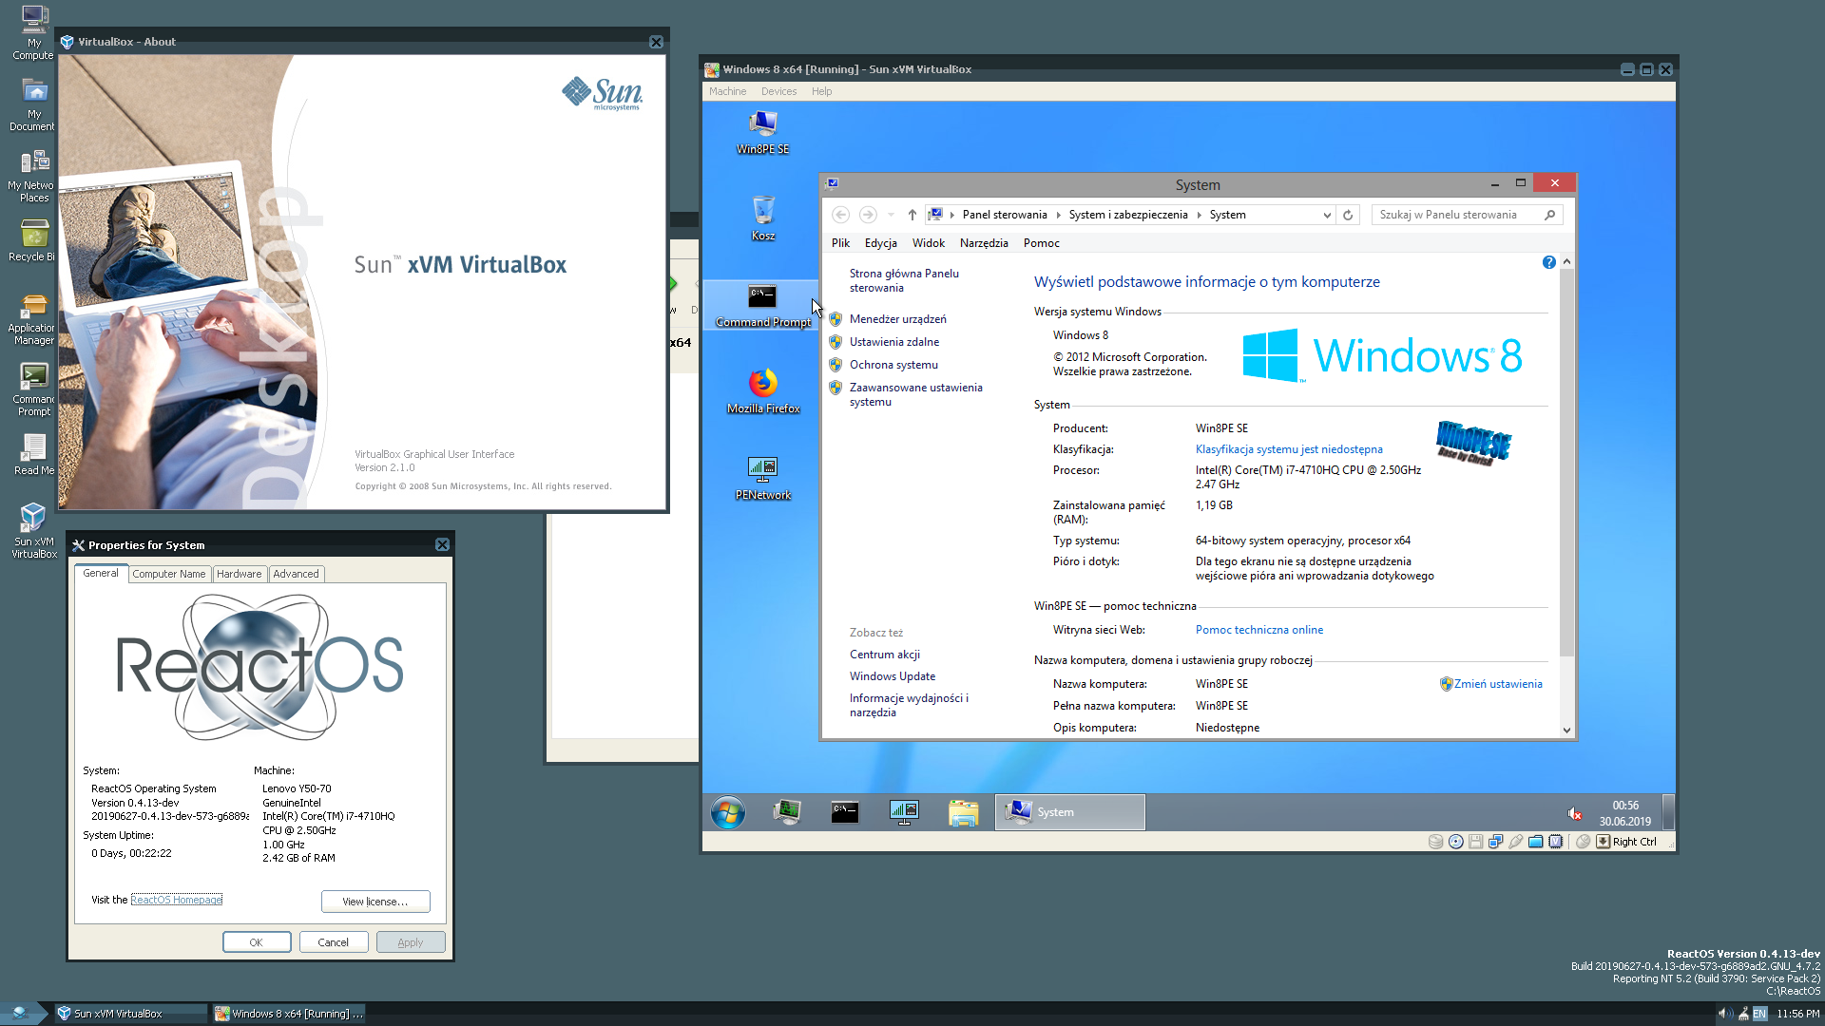

Slide 10
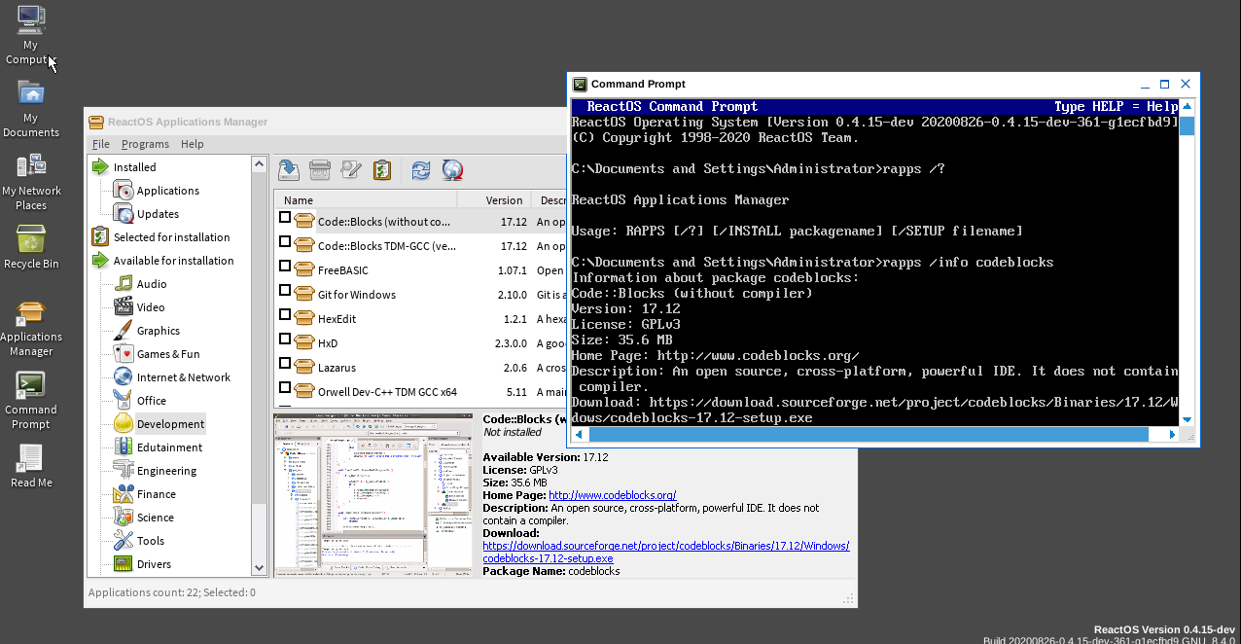

Slide 11
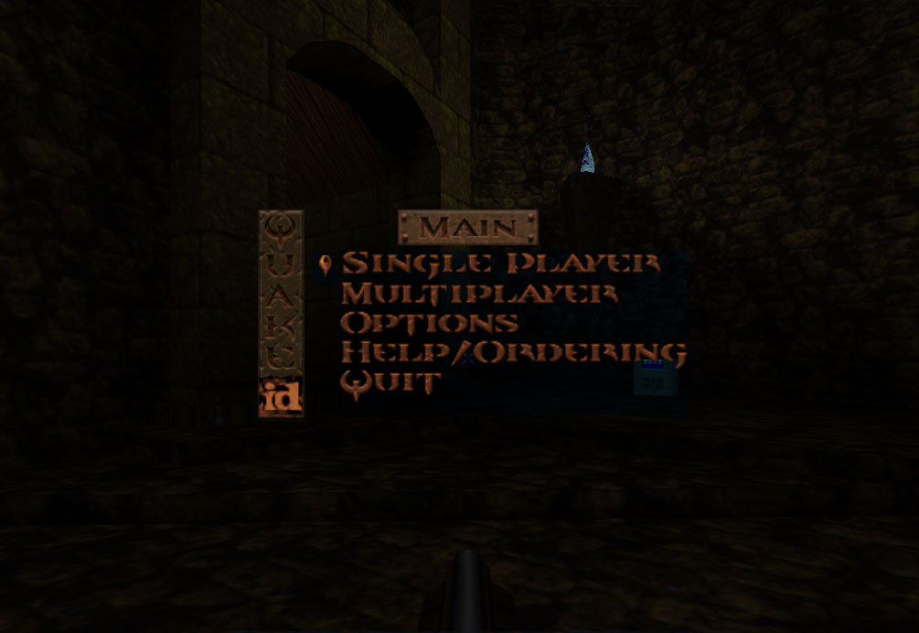

Slide 12
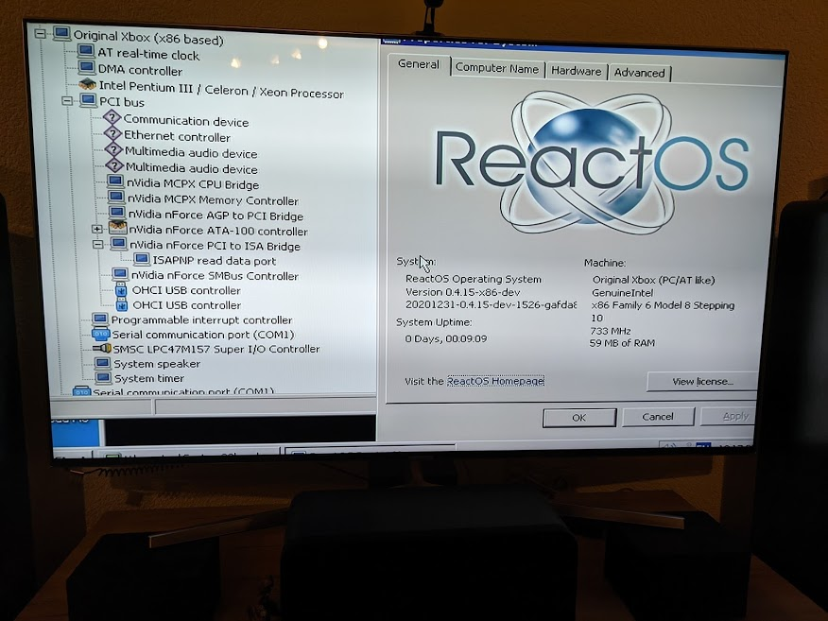

Slide 13
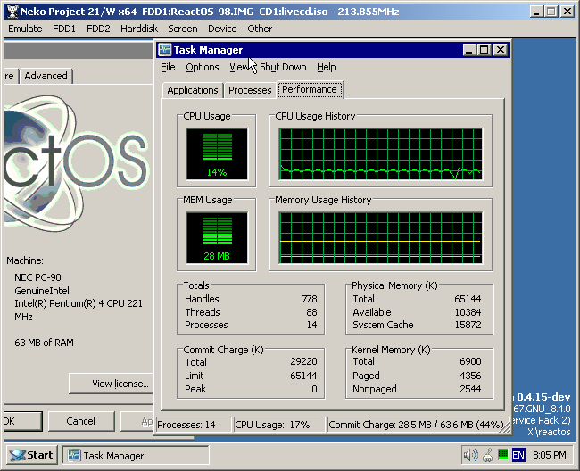

Slide 14
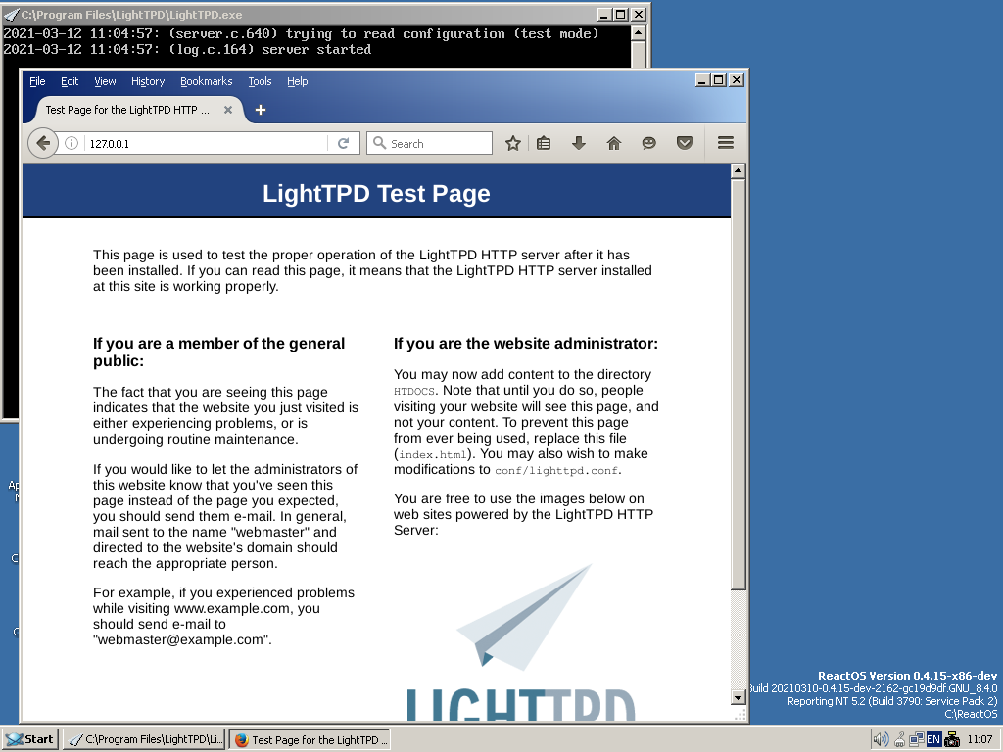

Slide 15
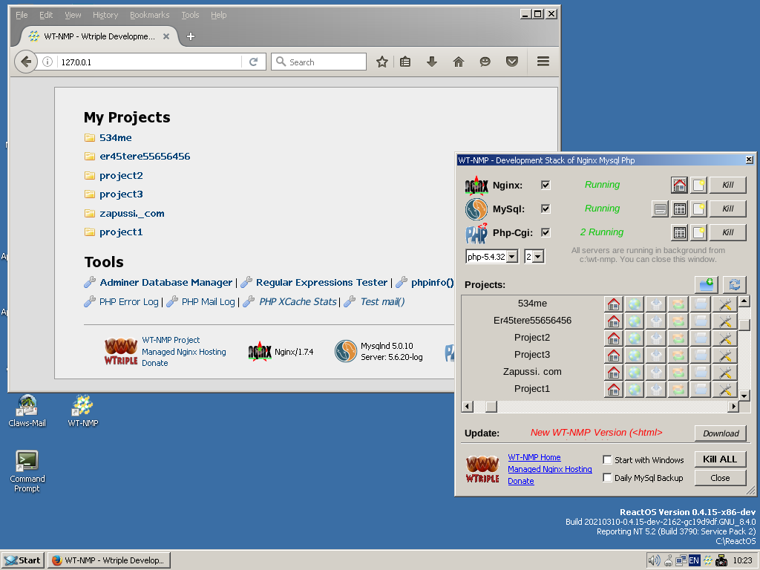

Slide 16
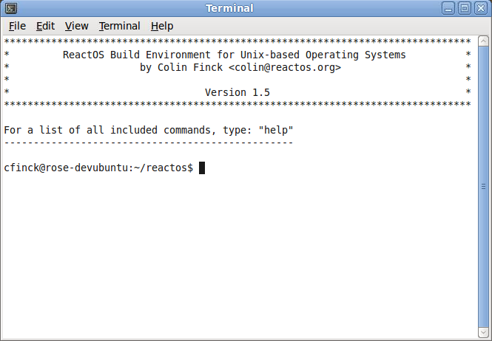
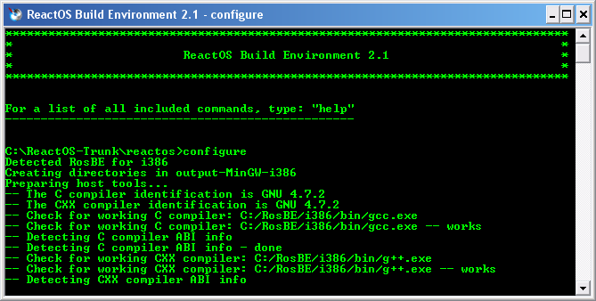
Build-Infrastruktur
3 Server nur für Build-Arbeiten
ReactOS Build Environment für Windows und Linux
BuildBot
SysReg, RosAutotest, Testman

Slide 17
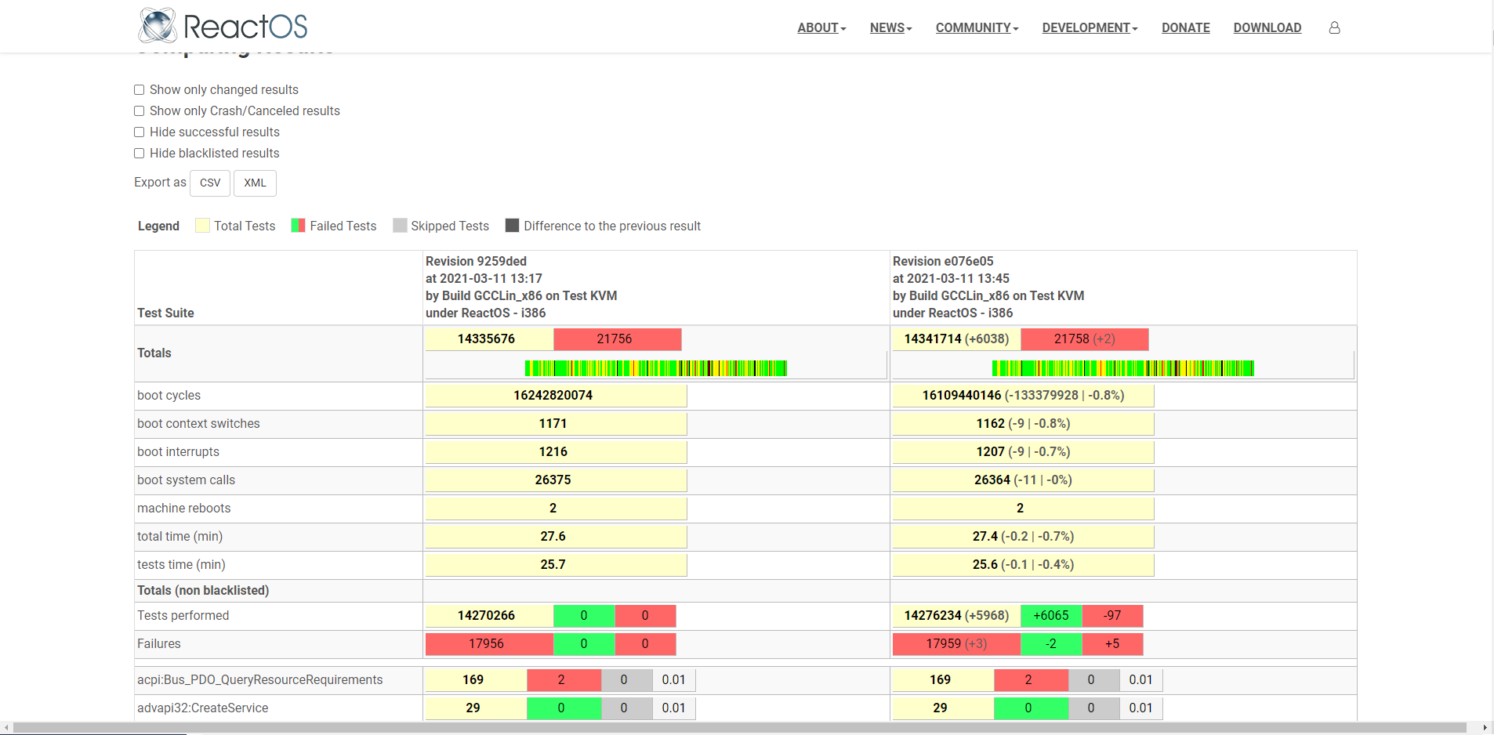

Slide 18

Unterstützung durch Verein
Seit 2009: ReactOS Deutschland e.V.
  Verwaltung der finanziellen Mittel
  Infrastruktur-Anschaffungen
  Vertretung im internationalen Raum
  Vergabe von Stipendien, Stellen an Freelancer

Slide 19
Mitmachen
Typischer Einstieg:
  Aktuellen Build in einer VM ausprobieren
  ReactOS Build Environment installieren
  Code studieren und Patch einreichen :)
Genauso gesucht: Übersetzer, Autoren, Designer, Web-Entwickler, SysAdmins, …
Kontakt: Mattermost - https://chat.reactos.org/

Slide 20
Fragen?

